Slide 1
NASZA EKOLOGICZNA
GMINA SIERAKOWICE

Slide 2
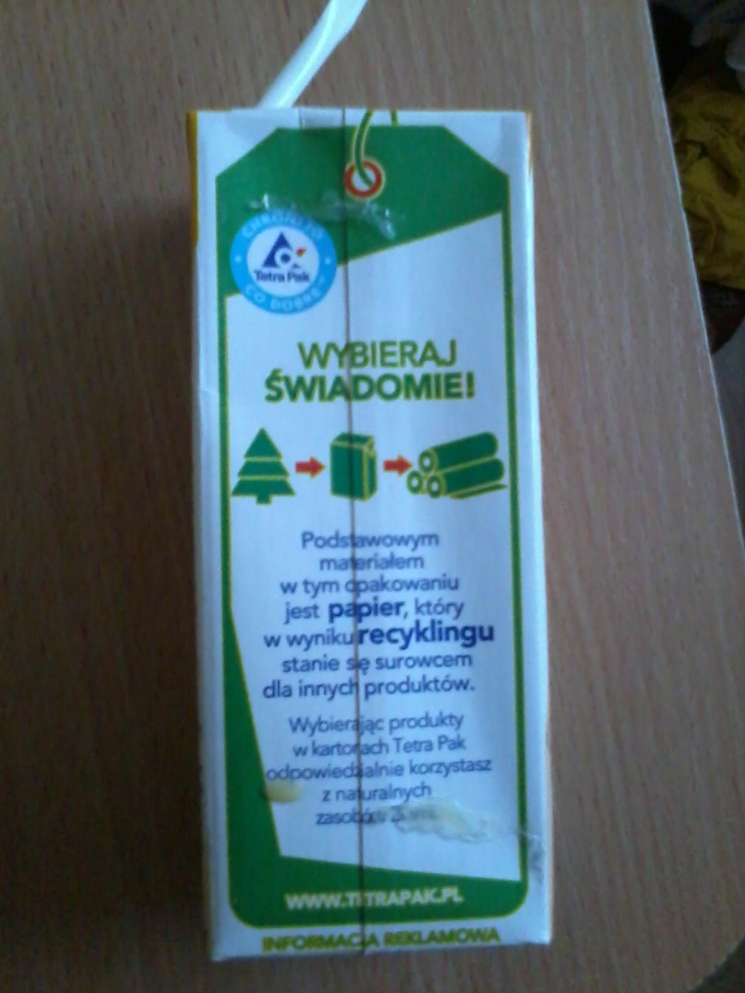
Ważne informacje o śmieciach
Szkło może zostać wykorzystane jako surowiec wtórny lub powtórne użyte;
Zbierając papier, który nadaje się do ponownego wykorzystania, oszczędzamy środowisko i pieniądze. Opakowania z papieru i tektury mogą być powtórnie wykorzystane do produkcji m.in.: ręczników jednorazowych i przemysłowych, papieru toaletowego, gazetowego;

Slide 3
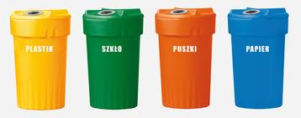
-materiały z tworzywa sztucznego nie ulegają rozkładowi, ale część z nich można wykorzystać powtórnie np.: ze starego zużytego plastiku można wykonać worki na śmieci, korki do butelek, doniczki czy meble ogrodowe.

Slide 4
Oszczędzanie wody w domu
Przeciętnie jeden człowiek zużywa średnio od 150 do 200 litrów wody dziennie, z czego tylko ok. 10-20 litrów wykorzystuje do picia i przygotowywania posiłków.
Zużywamy zbyt dużo wody, a jej ceny systematycznie rosną. W ciągu ostatnich 2 lat w Polsce rachunki za wodę wzrosły o ponad 40% i wszystko wskazuje na to, że w najbliższych latach ceny wody i energii nadal będą rosnąć.

Slide 5
Oszczędzanie energii
KUCHNIE ELEKTRYCZNE:
należy gotować w małej ilości wody w zamkniętych naczyniach;
do potraw o długim czasie gotowania powinno się wykorzystywać szybkowar (zaoszczędzamy w ten sposób 70% czasu i około 40% energii);
garnki, patelnie powinny mieć dno gładkie i dobrze przewodzące ciepło
wielkość garnka winna być dopasowana do wielkości płyty grzejnej (średnica garnka powinna być o 2 cm większa od średnicy płyty grzejnej);
można wykorzystać już dostarczoną energię cieplną i wyłączać płytę grzejną już na 10 min. przed końcem gotowania;
LODÓWKA, CHŁODZIARKA, ZAMRAŻARKA:
lodówkę należy często odmrażać;
należy dbać o prawidłowy stan uszczelek;
zamrażarki nie powinno się otwierać zbyt często;
lodówka powinna być ustawiona z dala od wszelkich źródeł ciepła i nie powinna być narażona na bezpośrednie promieniowanie słoneczne;
do lodówki wkładamy tylko potrawy ochłodzone i w miarę możliwości w szczelnych pojemnikach;
krata skraplacza lodówki nie może być przykryta;
kupując chłodziarko-zamrażarkę w klasie energetycznej B zamiast w C możesz zaoszczędzić około 26% energii elektrycznej;

Slide 6
DROBNY SPRZĘT AGD:
małe ilości wody należy ogrzać grzałką elektryczną lub czajnikiem elektrycznym
usuwając systematycznie kamień w naczyniach do gotowania wody można zaoszczędzić około 10% energii
należy gotować tylko taką ilość wody, jaka jest aktualnie potrzebna
przygotowanie kawy czy herbaty w ekspresie wymaga mniejszej ilości energii niż gotowanie wody w czajniku na płycie grzewczej lub kuchni gazowej
OŚWIETLENIE:
w miejscach, gdzie przez dłuższy czas korzystamy z oświetlenia (powyżej 2 godzin) należy stosować żarówki energooszczędne (lampy fluorescencyjne i kompaktowe są bardziej ekonomiczne od normalnej żarówki)
przy krótkim czasie świecenia należy stosować tradycyjne żarówki

Slide 7
GRZEJNIKI ELEKTRYCZNE:
przy wykorzystywaniu odbiorników elektrycznych do ogrzewania pomieszczeń należy korzystać z urządzeń sterujących ich pracą głównie programatorów cyfrowych. Urządzenia te umożliwiają automatyczne załączanie i wyłączanie odbiorników elektrycznych oraz pozwalają zaprogramować cykl pracy urządzenia w określonych godzinach doby np.: pobór energii elektrycznej w tańszej strefie. Najbardziej efektywne są nowoczesne piece akumulacyjne z dynamicznym rozładowaniem.
ZMYWARKA:
przed włożeniem naczyń do zmywarki należy usunąć resztki jedzenia
należy uruchamiać zmywarkę, gdy jest pełna
jeśli płuczesz naczynia przed włożeniem ich do zmywarki korzystaj z chłodnej wody
należy ustawiać naczynia zgodnie z instrukcją producenta zmywarki
należy używać oszczędnego programu suszenia

Slide 8
WYWIAD Z DYREKTOREM OCHRONY ŚRODOWISKA – MARIUSZ LASKA
-SEGREGACJA-
Powinniśmy segregować śmieci, ponieważ od lipca tego roku trzeba będzie (początkowo wypowiedzieć umowę z firmą wywozową) płacić więcej za odpady nieposegregowane.

Slide 9
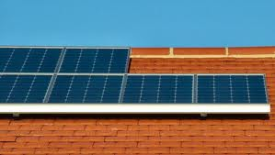
-SOLARY-
Baterie słoneczne pomagają nam zużywać mniej energii, oraz zaoszczędzić pieniądze.
Gmina może dofinansować nawet 75% kwoty.

Slide 10
NIE SPALAJ ŚMIECI, KONIECZNIE SEGREGUJ
Ciągle jeszcze wiele śmieci i zużytych opakować spalanych jest w paleniskach domowych lub przydomowych kotłowniach ,w ognisku na działce lub w ogrodzie .To zbrodnia ! Jeżeli do ognia trafiają tworzywa sztuczne –butelki po napojach ,i środkach czystości , pojemniki po artykułach spożywczych , woreczki foliowe ,kolorowe czasopisma , tekstylia , guma , plastik ,chemikalia to w wyników ich spalania trafiają do wdychanego powietrza niewidoczne i często niewyczuwalne węchem dioksyny i furany – jedne z najsilniejszych trucizn występujących w przyrodzie . Są one 10.000 razy bardziej trujące niż cyjanek potasu.

Slide 11
CZY GMINA ,,ZAROBI’’ NA ŚMIECIACH?
Zgodnie z ustawą o utrzymaniu czystości i porządku w gminach, wszystkie środki, które zostaną wpłacone przez mieszkańców , zostaną umieszczone na wyodrębnienie rachunku i w całości przeznaczone na pokrycie kosztów związanych z funkcjonowaniem systemu gospodarowania odpadami komunalnymi. W przypadku gdyby pojawiła się nadwyżka – wolne środki – przejdą one na następny rok i pomniejszą koszt odbioru odpadów w następnym roku.

Slide 12
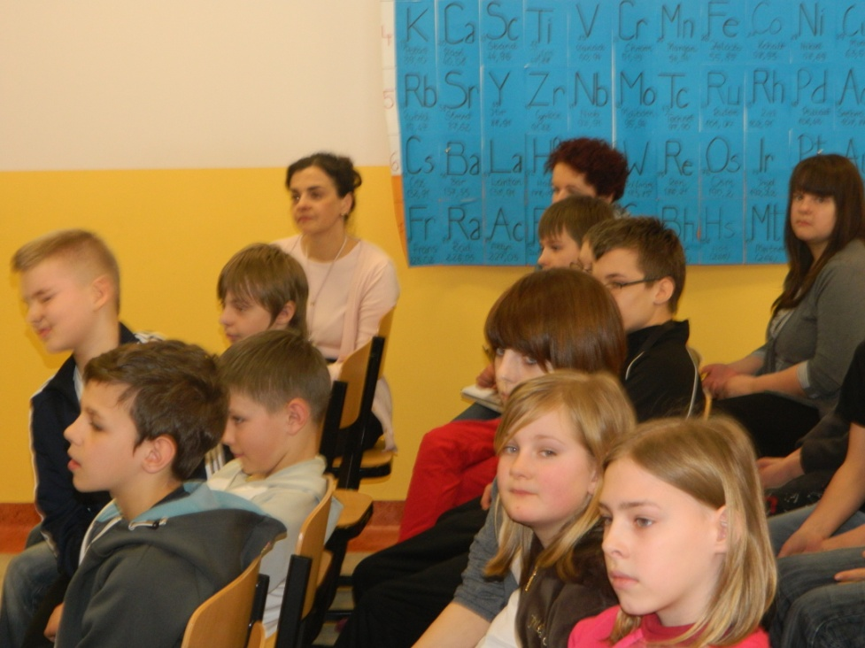
DEBATA
RELACJE Z DEBATY
Nasza debata miała miejsce w szkole, w Kamienicy Królewskiej, w sali numer 12. Zaprosiliśmy Panią Dyrektor, klasę piątą z polonistką- Wioletą Winczewską, oraz p. Ewelinę Wejer – uczącą w naszej szkole geografii i przyrody.
Na początku przeczytałyśmy ważną informację na temat obowiązku segregowania śmieci, jak gromadzimy odpady niebezpieczne, oraz co oznacza znak recyklingu.

Slide 13
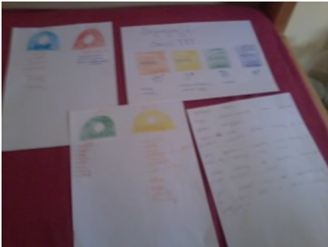
Debata interesowała szczególnie uczniów, gdyż kiedy pojawiały się pytania natychmiast odpowiadali. Po obejrzeniu prezentacji urządziłyśmy konkurs jak segregujemy śmieci, w jakich pojemnikach powinny się znajdować i jakie wnioski wyciągnęli tego dnia.
Na końcu debaty uczniowie przedstawiali swoje projekty, a wychodząc odszywali od nas mały poczęstunek.

Slide 14
WNIOSKI:
Śmieci nie należy palić, lecz segregować, gdyż szkodzi to środowisku
Powinniśmy dbać o nasze otoczenie
Zacznijmy zbierać nakrętki, baterie, oraz puszki, ponieważ możemy pomóc niepełnosprawnym dzieciom
Żeby w naszej gminie było czyściejsze powietrze, sadźmy drzewa
Oszczędzajmy wodę oraz energię, ponieważ wiąże się to z kosztami i nie tylko.

Slide 15
Wykonały :
Klaudia Szczypior i Rozalia Wenta
Z klasy I ,,a” gim

